Slide 1
Лейшманиоз
Выполнила: студентка 529группы Суровцева Дарья

Slide 2
Лейшманиоз - инфекционное заболевание, поражающее людей, домашних и диких животных во всем мире, вызываемое простейшими рода Leishmania. Инфекция передается москитами рода Phlebotomus и Lutzomyia. Хозяева-резервуары варьируются в разных географических областях и могут включать домашних и диких животных. Лейшманиоз, вызываемый Leishmania infantum, наиболее тяжелая форма заболевания, является частой причиной клинического заболевания у собак в странах Средиземноморского бассейна и Среднего востока.

Slide 3
Признаки заболевания
Основные клинические признаки, выявляемые при физикальном обследовании в типичных случаях лейшманиоза собак, включают поражения кожи, локальную или генерализованную лимфаденомегалию, потерю массы тела, непереносимость физических нагрузок, снижение аппетита, вялость, спленомегалию, полиурию и полидипсию, поражения глаз, эпистаксис, онихогрифоз, хромоту, рвоту и диарею.

Slide 4
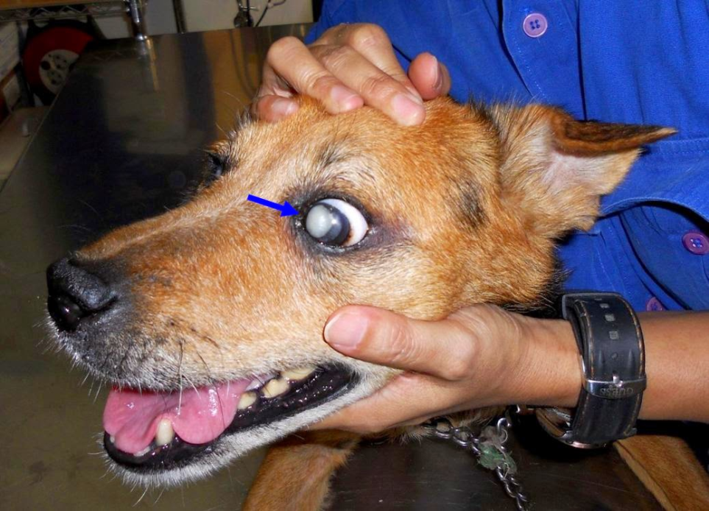
Примерно от 16% до 80,5% собак с диагнозом лейшманиоз имеют поражения глаз, включая конъюнктивит, блефарит, кератоконъюнктивит и увеит. В некоторых случаях аномалии глаз являются единственными клиническими признаками. Аномально длинные или ломкие когти (онихогрифоз).

Slide 5
Лечение
При лечении кожного лейшманиоза ветеринарные специалисты применяют лекарственные препараты, основным действующим веществом которых является пятивалентная сурьма. К таким препаратам относят:
30% раствор глюкантима. Препарат в дозе 5-20мл собаке вводят внутримышечно через каждые 1-2 часа. Лечебный курс в зависимости от тяжести заболевания составляет от 8 до 20 инъекций. Данный препарат можно применять также местно. Необходимо иметь в виду, что при применение препарата, у собаки могут быть побочные эффекты – рвота, кашель, миалгия, развиваться местная реакция.
20% раствор солюсурьмина в дозе 100-150 мг/кг. Препарат вводится внутривенно или под кожу. Курс лечения 10-15 дней. В качестве побочного действия у отдельных собак может быть аллергическая реакция, понос.
Стибоглюконат натрия. Препарат назначают в дозе 10-20 мг/кг, один раз в сутки. Курс лечения 10дней, перерыв 10 дней и снова лечение повторяем. Побочные действия – тошнота, рвота, миалгия. Препарат противопоказан при заболевании печени и сердца.

Slide 6
При кожном лейшманиозе ветеринарные специалисты применяют наружно синтомициновую, стрептоцидовую и другие эмульсии, мазь Вишневского и другие антибактериальные мази, фракцию АСД-3, 3-4% -ные растворы мыла К или СК-9. Кроме того при лечении кожной формы болезни применяется рентгенотерапия, применение термокоагуляторов.
При висцеральной форме болезни, исходя из патогенеза, логично применение аспирина по ½-1 таблетке 2-3 раза в день, парацетамона, баральгина, эссенциале по 1 капсуле 3 раза в день в течение месяца и более, гепалина и др.
При смешанной форме заболевания ветеринарные специалисты рекомендуют применение аминохинола из расчета 0,05 -0,15 г 3 раза в день. Лечение проводят циклами в две недели с перерывом 5-7дней. Наружно применяют мазь Вилькинсона, которую втирают 1-2 раза в день в течение 10 и более дней. Применяют внутрь сульфатон по ½ -1 таблетке, утром и вечером, курс лечения в течение 7-14 дней.

Slide 7
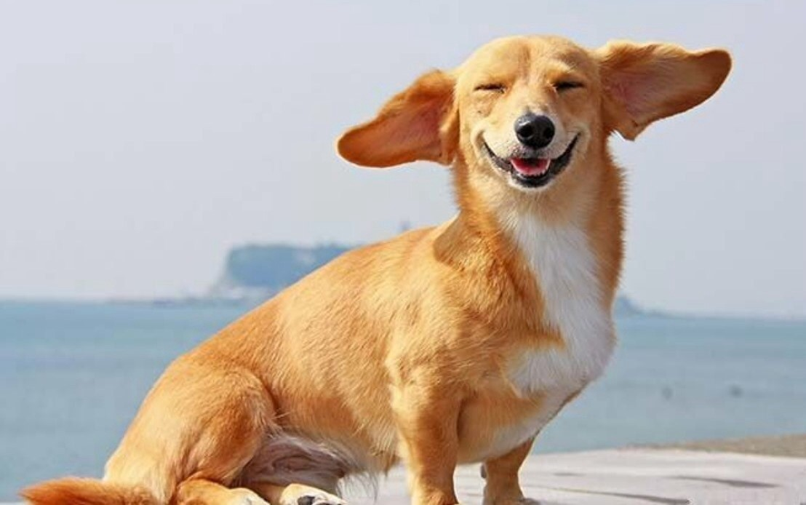
Профилактика
Профилактика лейшманиоза строится на предохранение собак от нападения москитов. Необходимо проводить борьбу с насекомыми – переносчиками в местах их обитания в населенных пунктах(подвалы жилых домов, помещения для скота), свалках твердых бытовых отходов (ТБО). Проведение дератизации с целью уничтожения грызунов. Дезинсекция помещений. Отлов бродячих собак и диких животных. Перепахивание целины и пастбищ с целью уничтожения нор грызунов. Информирование населения, владельцев собак о лейшманиозе и мерах по его профилактике.

